Slide 1
Министерство науки и высшего образования Российской Федерации Федеральное государственное бюджетное образовательное учреждение высшего образования Казанский государственный энергетический университет Кафедра «Электрические станции им. В.К. Шибанова» Курсовой проект «Тепловизионное диагностирование электрооборудования. Разъединители и отделители»
Выполнил: магистр гр. ЗЭм-1-20 Беленков А.А.
Проверил: доцент, к. тех. н. Д.К. Зарипов
Казань, 2021

Slide 2
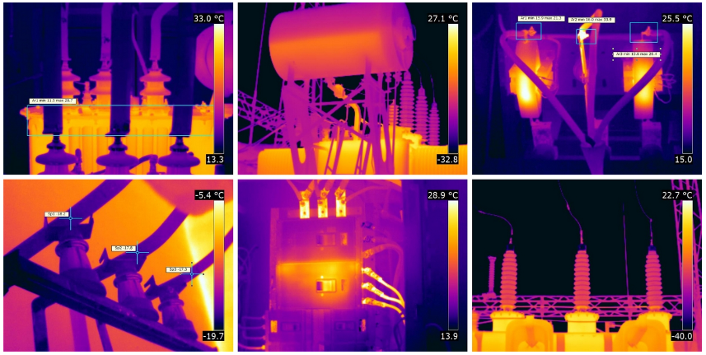
Тепловизионный контроль оборудования
Тепловизионное обследование электрооборудования любого уровня напряжения является одним из наиболее эффективных методов диагностики с точки зрения таких показателей как:
Скорость проведения измерений. Тепловизионное обследование не требует большого времени на его проведение. Для определения состояния оборудования такого как разъединитель потребуется несколько секунд.
Простота. Тепловизионная диагностика не требует отключения электрооборудования, не требует большого количества организационных и технических мероприятий. Современные тепловизоры очень просты и удобны в эксплуатации, при этом набор встроенных инструментов для анализа позволяет в отдельных случаях производить диагностику прямо на объекте.
Доступность. Современные тепловизоры являются доступными и недорогими, благодаря этому тепловизором может быть оснащен любой энергообъект.
Основным достоинством тепловизионного обследования является получение данных о неисправности без отключения оборудования, при этом многие виды дефектов проявляются в виде нагрева (или его отсутствия) нагруженном оборудовании. Обычно для определения таких дефектов требуется проводить сложные электрические испытания, которые связаны с отключением оборудования и организационно-техническими мероприятиями, которые связаны с допуском бригады на испытания.

Slide 3
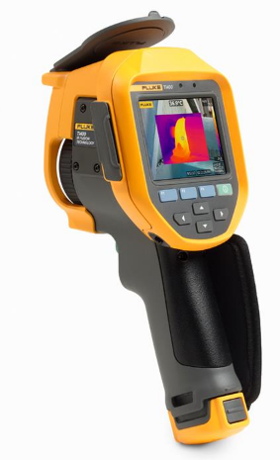
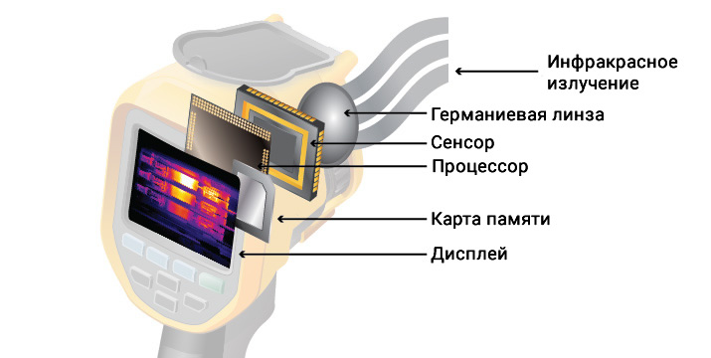
Тепловизор
Тепловизор – измерительный прибор, который позволяет видеть тепловое (инфракрасное) излучение окружающих объектов в любое время суток, измерять температуру в любой точке на поверхности с точностью 0,1°С и выше.

Slide 4
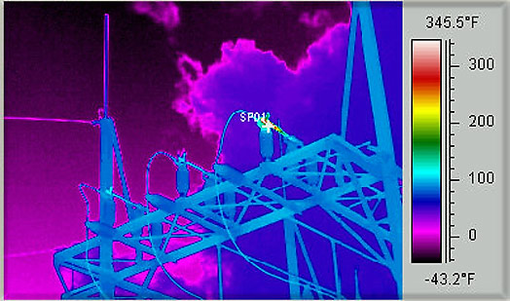
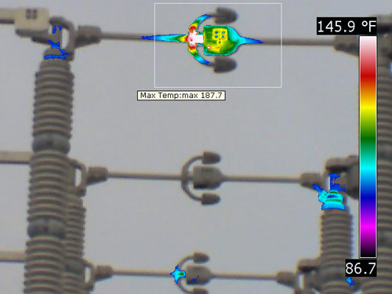
Тепловизионный контроль разъединителей и отделителей
Как показывают результаты тепловизионного контроля разъединителей и отделителей, наиболее частыми причинами повышенного нагрева элементов контактной системы являются: малая надежность плакированных медью контактных выводов из алюминиевых сплавов, окисление контактных поверхностей, ослабление контактного нажатия в результате потери жесткости пружин и другое.При тепловизионном контроле наряду с определением нагрева контактов и контактных соединений проверяется состояние опорно-стержневых изоляторов на предмет выявления продольных трещин в фарфоре. Опыт эксплуатации опорно-стержневых изоляторов показал, что основная отбраковка происходит по результатам внешнего осмотра на отключенном оборудовании, при котором в фарфоре обнаруживаются продольные и кольцевые трещины. В отдельных случаях трещины бывают видны невооруженным глазом и достигают 1,5 и 2 мм, а их поверхность имеет желтизну или бывает затемнена. Отбраковка изоляторов во многом определяется их конструкцией, длительностью эксплуатации и механическими усилиями, возникающими при операциях с разъединителями.

Slide 5
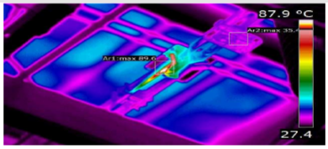
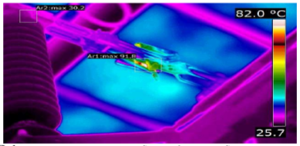
Как показано на термограммах, в основном локальные нагревы разъединителей возникают между контактом и изоляторов, а также между контактами внутри ножа, происходящих при коммутационных провалах напряжения.
В осуществлении надежности и бесперебойности электроснабжения потребителей разъединитель по своим показателям находится между линиями электропередач, кабельными линиями и силовыми трансформаторами. Поэтому тепловизионный контроль разъединитель важен не только при осуществлении надежного электроснабжения, но и в плане осуществления электробезопасности. Исходя из технических данных разъединителей, дефекты, возникающие в контактных соединениях, происходят с периодичностью 1 раз в 10-15 лет. Также при планировании ремонтных работ очень сложно сказать, в какой период на разъединителе возникнет дефект, но с учетом интервала возникновения дефектов можно сказать, что во время ежегодного проведения тепловизионного обследования можно установить в среднем 1 дефект.

Slide 6
Расчет спектральной плотности излучения энергии нагретого тела при температуре -10 °С.
Для того, чтобы рассчитать спектральную плотность излучения энергии нагретого тела необходим знать несколько величин, а именно:
T – абсолютная температура, К. Для этого берём температуру, которая дана в исходных данных (в нашем случае это 50 °C) и переводим её в градусы по Кельвину по следующей формуле: К = С + 273, следовательно
-10 °C = 263 °K
Далее по формуле Вина находим длину волны максимального излучения(λ_{max}):
λ_{max}=2898/Т, мкм
λ_{max}= 2898/263= 11,01 мкм
Затем, по формуле Планка, производим расчёт спектральной плотности излучения энергии нагретого тела:
где:
λ – длина волны, мкм
t – абсолютная температура тела, К
с₁ - первая постоянная Планка
с₂ - вторая постоянная Планка
λ, мкм | L, Вт/(м²·ср·мкм) | λ, мкм | L, Вт/(м²·ср·мкм) | λ, мкм | L, Вт/(м²·ср·мкм)
6,01 | 1.69 | 9,51 | 4.87 | 13,01 | 4.84
6,51 | 2.28 | 10,01 | 5.03 | 13,51 | 4.69
7,01 | 2.87 | 10,51 | 5.12 | 14,01 | 4.53
7,51 | 3.42 | 11,01 | 5.15 | 14,51 | 4.36
8,01 | 3.90 | 11,51 | 5.13 | 15,01 | 4.19
8,51 | 4.31 | 12,01 | 5.06 | 15,51 | 4.01
9,01 | 4.63 | 12,51 | 4.96 | 16,01 | 3.84

Slide 7
График
Notes:
Круто!

Slide 8
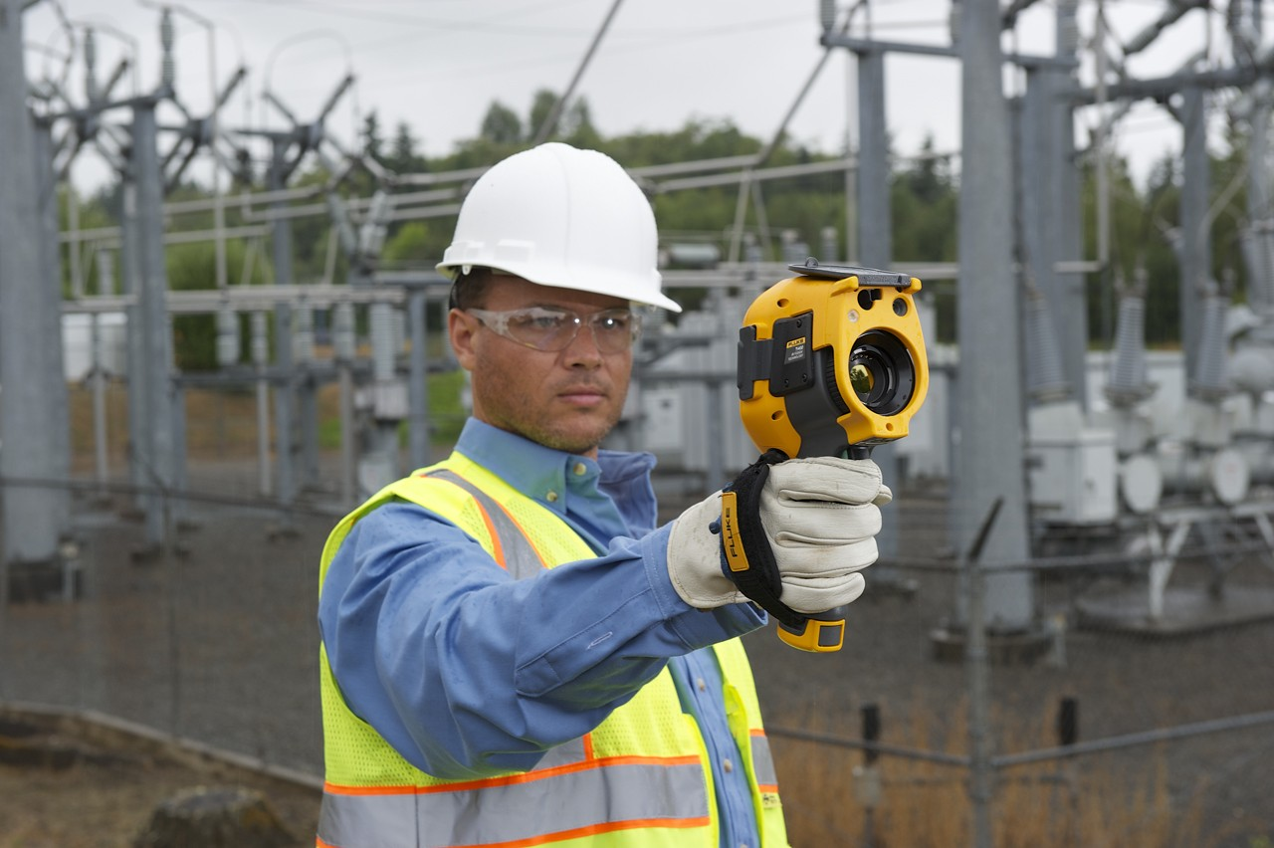
СПАСИБО ЗА ВНИМАНИЕ!

